Slide 1
Skuteczne wsparcie ucznia w sytuacji kryzysowej związanej z pandemią.
mgr Joanna Cegła
psycholog, psychoterapeuta

Slide 2
Jakich trudności/ zaburzeń emocjonalnych doświadczają dzieci w "czasach zarazy"? Od obniżonego nastroju, po doświadczenia depresyjne. Od niepokoju, po zaburzenia lękowe. Od trudności z zasypianiem, po chroniczną bezsenność. Od nadużywania urządzeń cyfrowych, po uzależnienia behawioralne.

Slide 3
Przeprowadzenie szczegółowej diagnozy, jest zadaniem klinicysty – psychologa, psychoterapeuty lub psychiatry. Bardzo ważnym zadaniem nauczyciela, pedagoga, rodzica i innych osób dorosłych uczestniczących w życiu dziecka jest: 1) Zauważnie sygnałów alarmowych, które świadczą o potrzebie zapewnienia dziecku specjalistycznej pomocy. 2) Zabezpiecznie dziecka i udzielenie mu wsparcia ("pierwszej pomocy"), do czasu otrzymania przez nie pomocy terapeutycznej.

Slide 4
Sygnały alarmowe – co powinno wzbudzić naszą czujność?
Poszczególne trudności emocjonalne dzieci i młodzieży, mogą przejawiać się podobnymi sygnałami możliwymi do zaobserwowania przez nauczyciela.
- Wycofanie się z kontaktów rówieśniczych.
- Zwiększona absencja na zajęciach dydaktycznych.
- Osłabiona koncentracja.
- Osłabiona pamięć.
- Ospałość i apatia lub nadmierne pobudzenie.
- Agresywne lub "wybuchowe" reakcje emocjonalne wobec rówieśników i/lub osób dorosłych.
- Wycofywanie się z zajęć pozalekcyjnych, które dotychczas sprawiały dziecku przyjemność.
- Osłabiony lub nadmierny apetyt (w realiach lekcji zdalnych trudne do zaobserwowania przez nauczyciela, ale może być tematem, o który warto dopytać rodziców ucznia).

Slide 5
Wymienione sygnały mogą być przejawem naturalnych procesów rozwojowych, skoków rozwojowych, pokwitania, mogą też należeć do naturalnego repertuaru osobniczych cech danego dziecka. Powodem do niepokoju powinny stać się wówczas, gdy są wyraźnie odmienne od dotchczasowych zachowań ucznia, zmiana zaszła nagle i utrzymuje się przez dłuższy czas.

Slide 6
Na przykład: dotychczas spokojne i dobrze skupiające uwagę dziecko, od około 2-3 tygodni wydaje się "nieobecne" i zamyślone, a na zwróconą mu uwagę reaguje obojętnością, silną złością lub płaczem.

Slide 7
Dotychczas żywiołowe i ruchliwe, chętnie udzielające się w dyskusjach dziecko od około 2-3 tygodni stało się apatyczne i wycofane. Zachęcane do wypowiedzenia się, nie potrafi wyrazić swojego zdania.

Slide 8
Dziecko dotychczas kreatywne I chętnie angażujące się w działania grupowe, od około 2 – 3 tygodni opuszcza dużo lekcji, przestało zabierać głos na forum klasy lub gdy się odzywa – czyni złośliwe uwagi wyrażające niezadowolenie z tego, w czym uczestniczy.

Slide 9
Jak mogę pomóc uczniowi, gdy nawet nie mogę się z nim spotkać? ROZMOWA DZIECKIEM ROZMOWA Z RODZICEM

Slide 10
Jak rozmawiać z dzieckiem na temat doświadczanych przez nie trudności? *Podziel się swoimi spostrzeżeniami. *Zapytaj: - Co Cię przygnębia/ złości? - Czego się boisz? - Jak mogę Ci pomóc? - Czego potrzebujesz?

Slide 11
* Nie oczekuj od siebie, że rozwiążesz problem dziecka, ono prawdopodobnie też nie oczekuje tego od Ciebie. * Wysłuchaj, okaż życzliwość I zrozumienie. * Nie umniejszaj uczuć, nie pocieszaj słowami "to nic takiego", "to minie", "to nie jest powód do płaczu" itp. Zamiast tego powiedz: "Widzę, że to dla Ciebie trudne.", "Widzę, że bardzo się tym martwisz, jak myślisz, co mogłoby Ci pomóc?"

Slide 12
Jak rozmawiać z rodzicem? * Podziel się swoim niepokojem o ucznia. * Zapytaj rodziców, czy oni również zauważyli niepokojące sygnały? * Zapytaj rodziców, jak oni radzą sobie z pandemią, zdalną pracą, obawami o zdrowie, pracę? * Podpowiedz, gdzie mogą szukać pomocy dla swojego dziecka ORAZ DLA SIEBIE.

Slide 13
UMÓW SIĘ Z RODZICEM/ RODZICAMI NA PODJĘCIE PRZEZ NICH KONKRETNYCH DZIAŁAŃ! USTAL, KIEDY PONOWNIE SKONTAKTUJECIE SIĘ, BY OMÓWIĆ SYTUACJĘ DZIECKA.

Slide 14
A CZY MOŻNA ZAPOBIEC TAKIM TRUDNOŚCIOM? MAMY mały WPŁYW na to, co dzieje się w środowisku domowym ucznia. MAMY DUŻY WPŁYW na to, co dzieje się w środowisku szkolnym.

Slide 15
Skuteczna profilaktyka nie musi być wyszukana, spektakularna, ani niesamowita. Nie musi mieć zagranicznych nazw. Skuteczna profilaktyka może opierać się na pozornie prostych działaniach, ale musi być REGULARNA i wdrażana od najwcześniejszych etapów edukacyjnych.

Slide 16
Czego potrzebuje głowa, aby mogła być zdrowa?

Slide 17
Espresso Gorąca woda Spienione mleko Cukier - w optymalnych proporcjach! ;)

Slide 18
SEROTONINA DOPAMINA OKSYTOCYNA ADRENALINA NORADRENALINA - w optymalnych proporcjach!

Slide 19
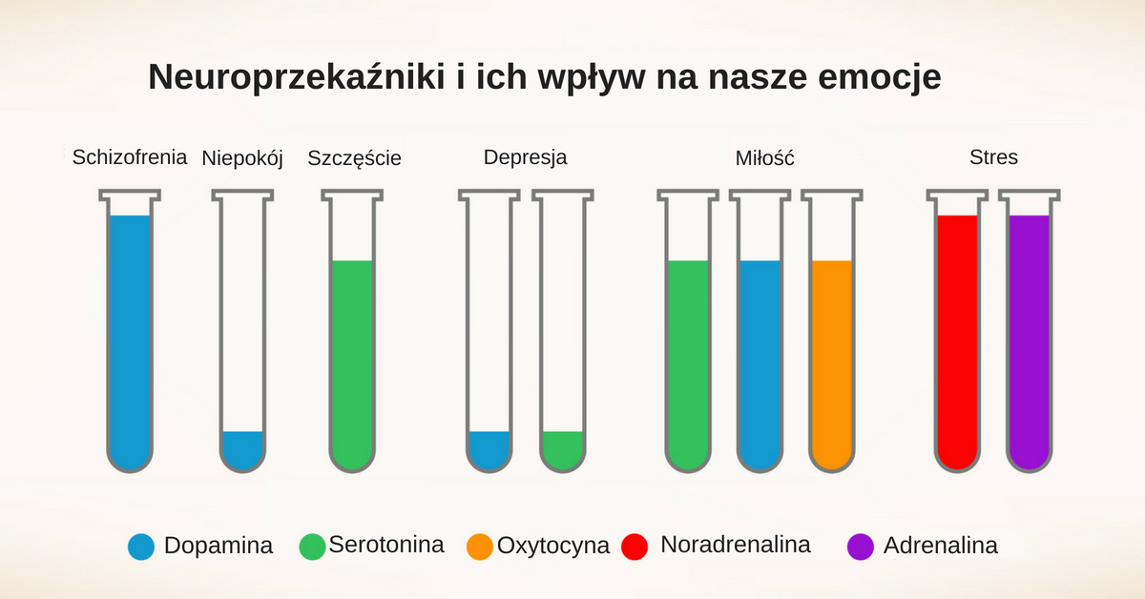

Slide 20
Czego potrzebujemy, by produkować i przyswajać neuroprzekaźniki w optymalnych ilościach i proporcjach?

Slide 21
- Zdrowa dieta. - Regularny wysiłek fizyczny. - Światło dzienne. - Zdrowy, regularny i nieprzerwany sen. - Bliski kontakt z innymi ludźmi (niekoniecznie rodziną ;)) - Kontakt z przyrodą. - Rozrywka. - Zaangażowanie w działania społeczne.

Slide 22
Jak pandemia wpływa na realizowanie przez dzieci, młodzież i nas wszystkich tych potrzeb?

Slide 23
- Zdrowa dieta. (?) - Regularny wysiłek fizyczny. - Światło dzienne. - Zdrowy, regularny i nieprzerwany sen. - Bliski kontakt z innymi ludźmi (niekoniecznie rodziną ;)) - Kontakt z przyrodą. (?) - Rozrywka. (?) - Zaangażowanie w działania społeczne.

Slide 24
Co może na to wszystko poradzić szkoła??

Slide 25
ROZMAWIAJMY (CZĘSTO) Z DZIEĆMI I RODZICAMI O ZDROWYM RYTMIE OKOŁODOBOWYM!

Slide 26
BHP W TRYBIE EDUKACJI ZDALNEJ: Wstań, pościel łóżko, wywietrz pokój. Ubierz się i uczesz (najlepiej tak, jakbyś wybierał/a się do szkoły). Zjedz śniadanie i umyj zęby.

Slide 27
Po lekcjach wyjdź na energiczny spacer. Światło dzienne wykona swoje zadanie, nawet jeśli pogoda nie jest idealna.

Slide 28
Wyłącz swoje urządzenia cyfrowe (telefon, tablet, laptop, telewizor) 2 godziny przed snem. Wyłącz wszelkie dzwonki i powiadomienia. Śpij przynajmniej 8 godzin na dobę.

Slide 29
Jeśli tylko Twoja indywidualna sytuacja na to pozwala, spotykaj się z przyjaciółmi "na żywo" conajmniej 1-2 razy w tygodniu. (Możecie np. iść na spacer i pozostać w maseczkach).

Slide 30
Codziennie, zrób chociaż jedną, ciekawą rzecz offline: poćwicz, narysuj coś, zagraj na instrumencie, przejedź się na rowerze, zasadź roślinkę ...

Slide 31
ROZMAWIAJMY Z DZIEĆMI - CZĘSTO I "NA ZAPAS" O EMOCJACH - RÓBMY TO REGULARNIE, Z POZYCJI ŻYCZLIWEGO SŁUCHACZA, A NIE EKSPERTA.

Slide 32
BHP OSOBY POMAGAJĄCEJ:

Slide 33
MOŻESZ PODZIELIĆ SIĘ TYLKO TYM, CO SAM/A POSIADASZ. *Zadbaj o swój rytm okołodobowy, ruch, kontakty społeczne. * Nie obawiaj się przyznać, że nie wiesz jak sobie z czymś poradzić. Zaproponuj wspólne poszukiwanie rozwiązań. *Proś o wsparcie i korzystaj z niego na bieżąco, a nie dopiero, gdy jesteś przeciążony/a.

Slide 34
POLECAM *do obejrzenia: Film "Dylemat społeczny". * do poczytania: "Wynaleźć siebie. Sekretne życie mózgu nastolatka". autorka: Sarah – Jayne Blakemore * do posłuchania: SWPS strefa psyche Ted Talks - psychologia

